Slide 1



Quản lý hệ thống thư viện
Nhóm 2 DHTI16A1HN

Slide 2



Thành Viên nhóm
1. Lê Gia Khánh
3. Nguyễn Tuấn Minh
2. Trần Nam Khánh
4.Lương Minh Sơn

Slide 3
Giới thiệu tổng quát về chương trình quản lý thư viện
Chương trình quản lý thư viện gồm các chức năng: quản lý sách, người dùng, sinh viên và hoạt động mượn trả sách.
Hỗ trợ cán bộ thư viện trong việc kiểm soát số lượng sách, tình trạng mượn trả, thống kê và tra cứu thông tin nhanh chóng, chính xác.
Nâng cao trải nghiệm người dùng qua giao diện thân thiện, dễ thao tác.
Ứng dụng công nghệ Java, JDBC và MySQL để triển khai hệ thống đảm bảo tính ổn định, bảo mật và dễ bảo trì.

Slide 4

CÁC CHỨC NĂNG
1. Đăng nhập, đăng ký
5. Quản lý sinh viên
2. Giao diện quản trị(admin)
6. Quản lý mượn trả
3. Giao diện người dùng(user)
7. Thống kê
4. Quản lý sách
8. Thiết kế database

Slide 5
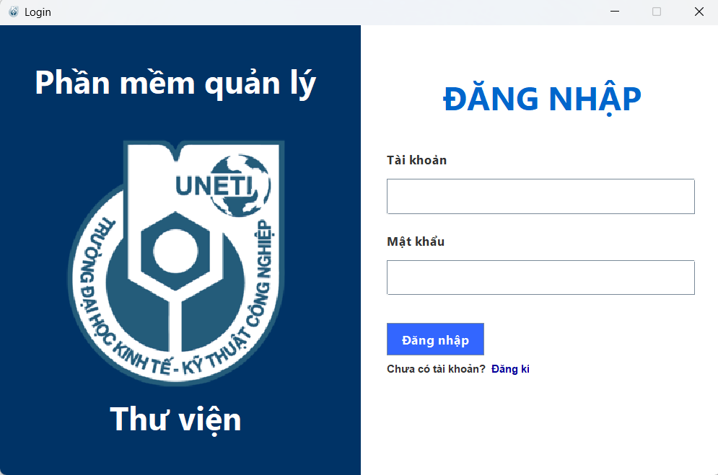
Đăng nhập và đăng ký
1.1 Đăng nhập
Người dùng nhập tài khoản và mật khẩu để truy cập hệ thống.
Nếu chưa có tài khoản thì có thể điều hướng sang trang đăng kí
Kiểm tra thông tin đăng nhập từ cơ sở dữ liệu.
Phân quyền: Người dùng (role = 1), Quản trị viên (role = 0).

Slide 6

Đăng nhập và đăng ký
1.2 Đăng ký
Thực hiện đăng ký tại giao diện này:
1.Tên tài khoản mong muốn để truy cập hệ thống
2.Mật khẩu bạn mong muốn

Slide 7
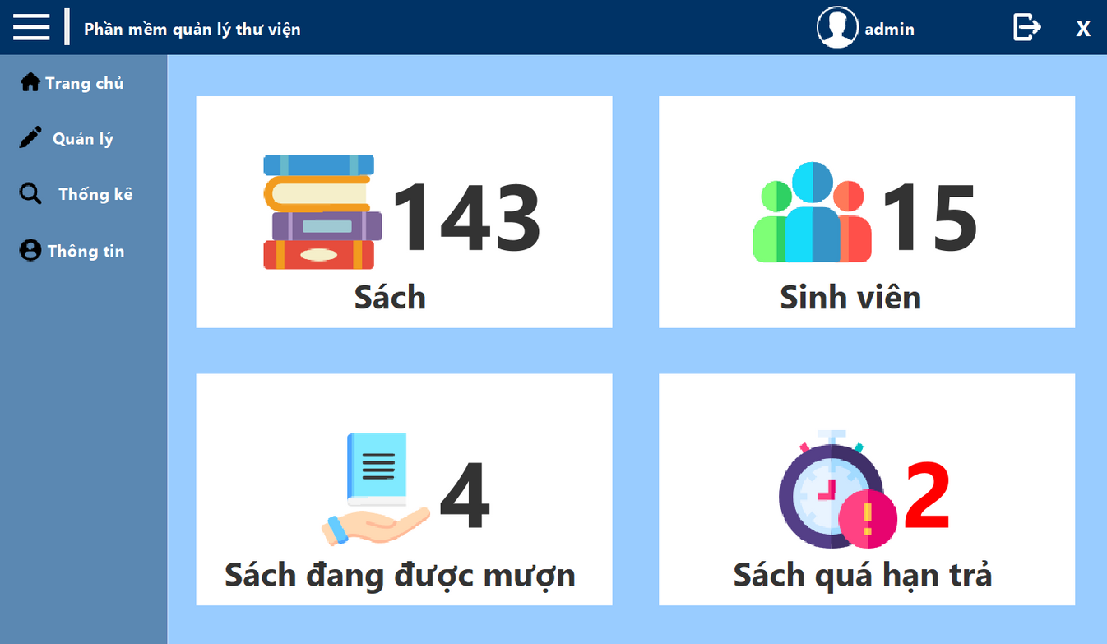
2. Giao diện quản trị (admin)
2.1 Giao diện trang chủ
Đăng xuất
Hiện thị tên người dùng
Chọn trang
Hiện thị số lượng (Lấy từ database)

Slide 8
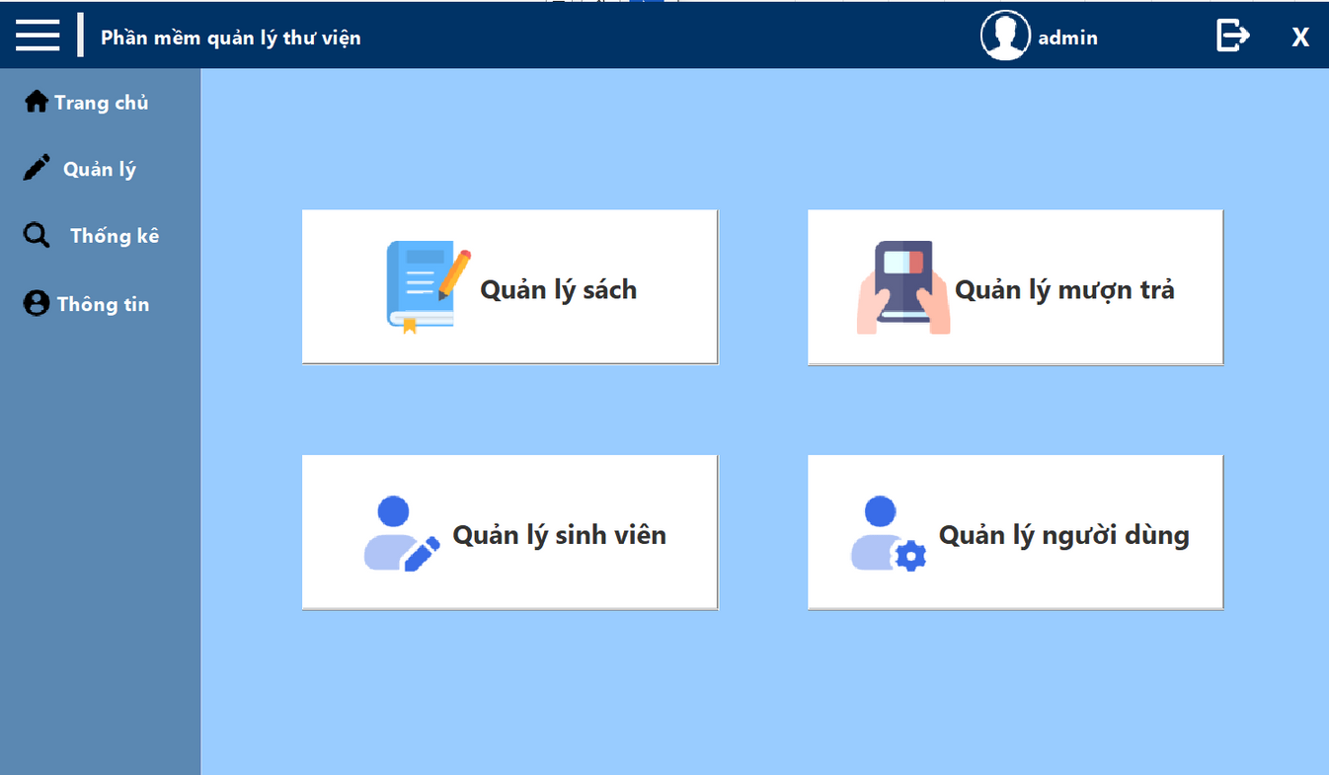
2. Giao diện quản trị (admin)
2.2 Giao diện quản lý
Chọn chức năng

Slide 9
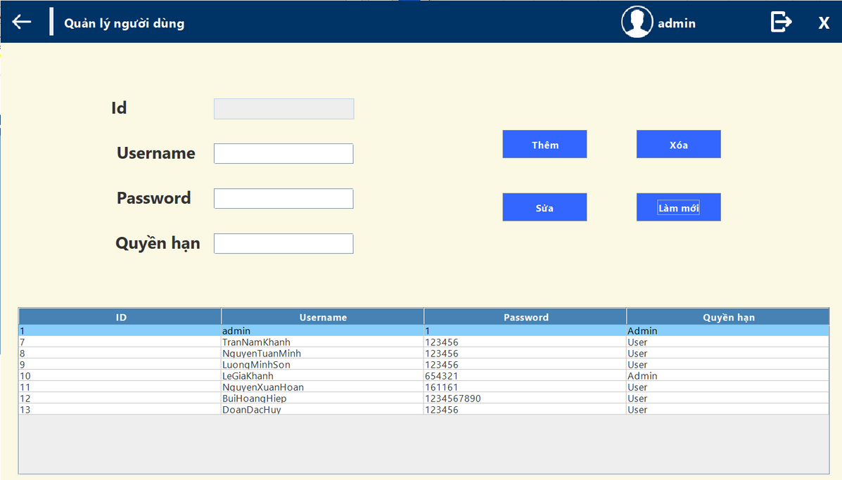
2. Giao diện quản trị (admin)
2.3 Quản lý người dùng
Thêm tài khoản thủ công
ID tự động phân khi đăng kí, ko thể chỉnh sửa
Hiển thị những tài khoản hiện đang có

Slide 10
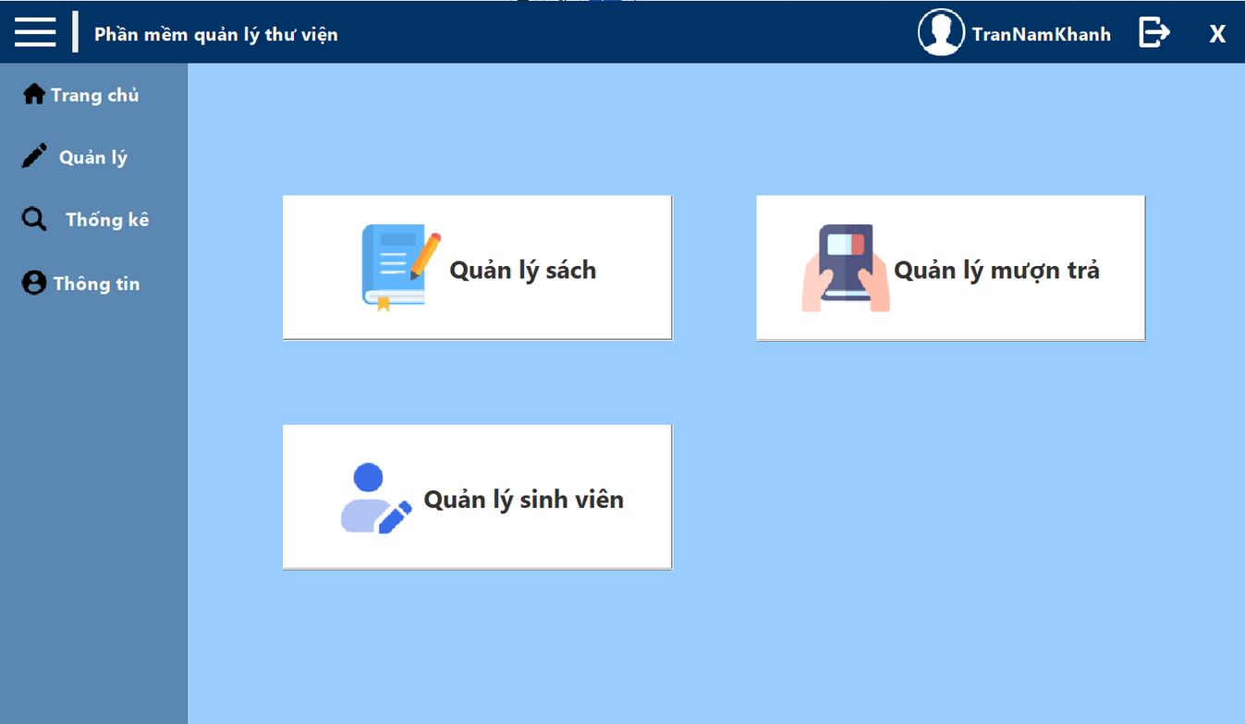
3. Giao diện người dùng (user)
3.1 Giao diện quản lý
Chọn chức năng

Slide 11
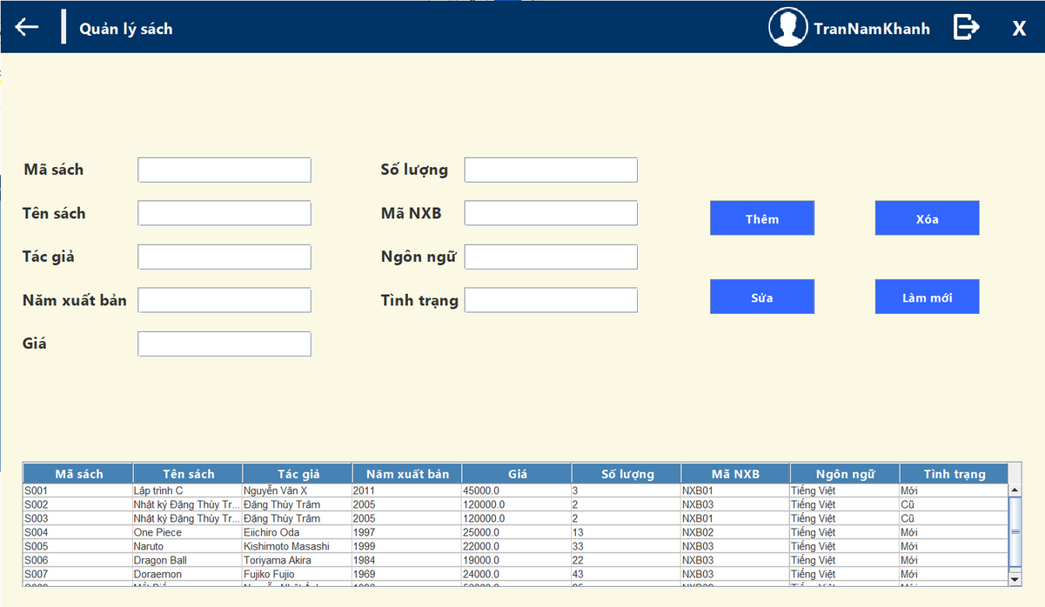
4. Quản lý sách
Hiển thị thông tin về tình trạng trước khi mượn sách

Slide 12
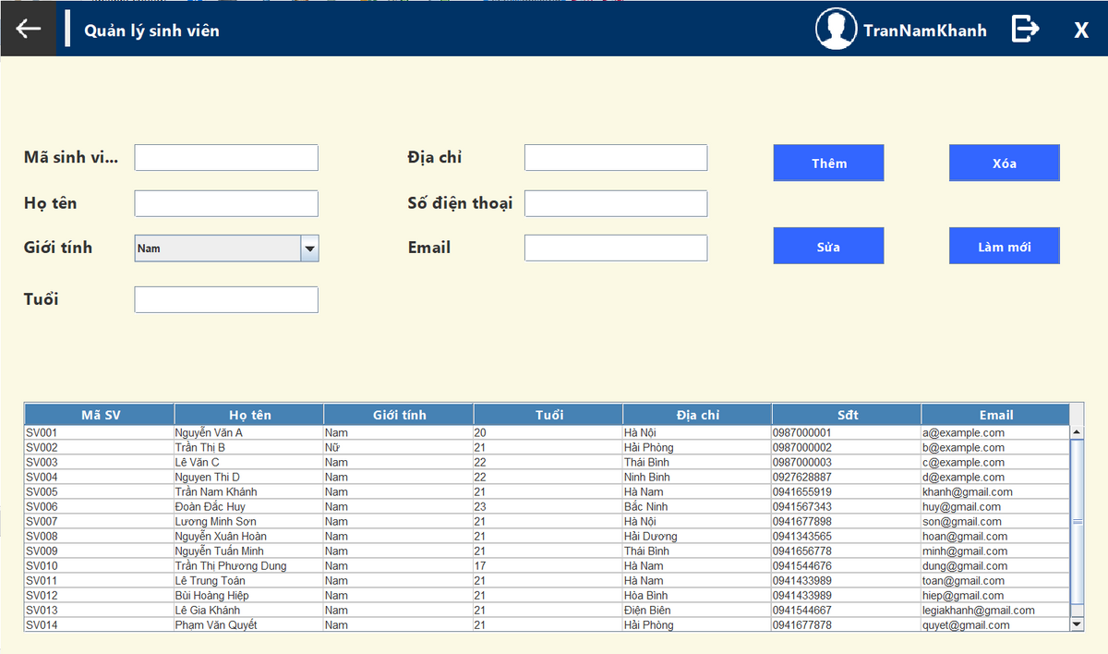
5. Quản lý sinh viên
Cung cấp thông tin để thuận tiện cho việc mượn và trả sách

Slide 13
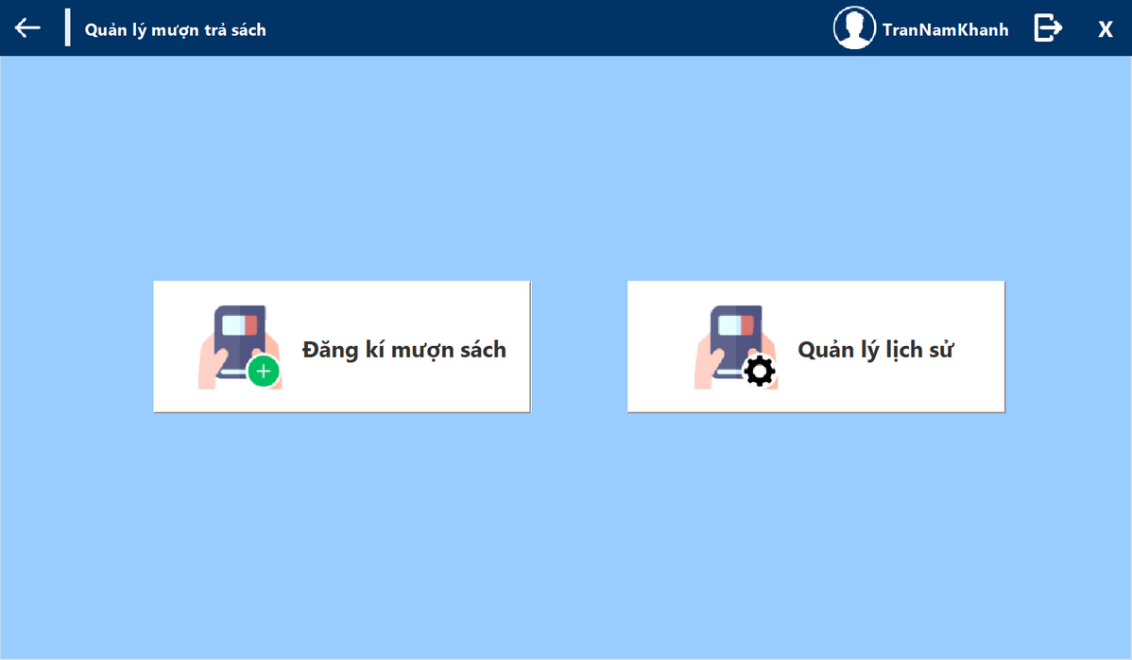
6. Quản lý mượn trả
Quản lý phiếu mượn
Lập phiếu mượn

Slide 14
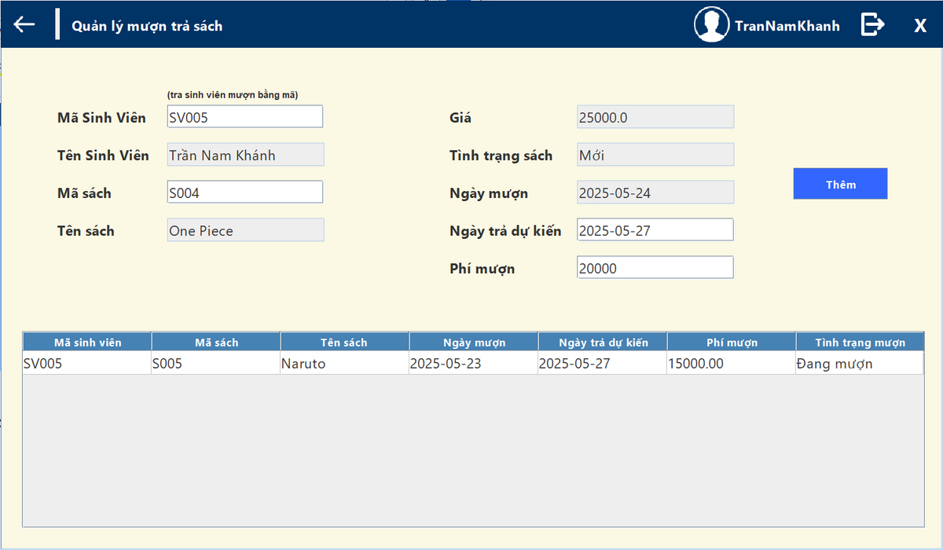
6. Quản lý mượn trả
6.1 Đăng ký mượn sách
Tự động hiển thị theo msv
Thêm vào database
và xuất phiếu mượn
Tự động hiển thị theo ms
Hiển thị lịch sử mượn của sinh viên

Slide 15
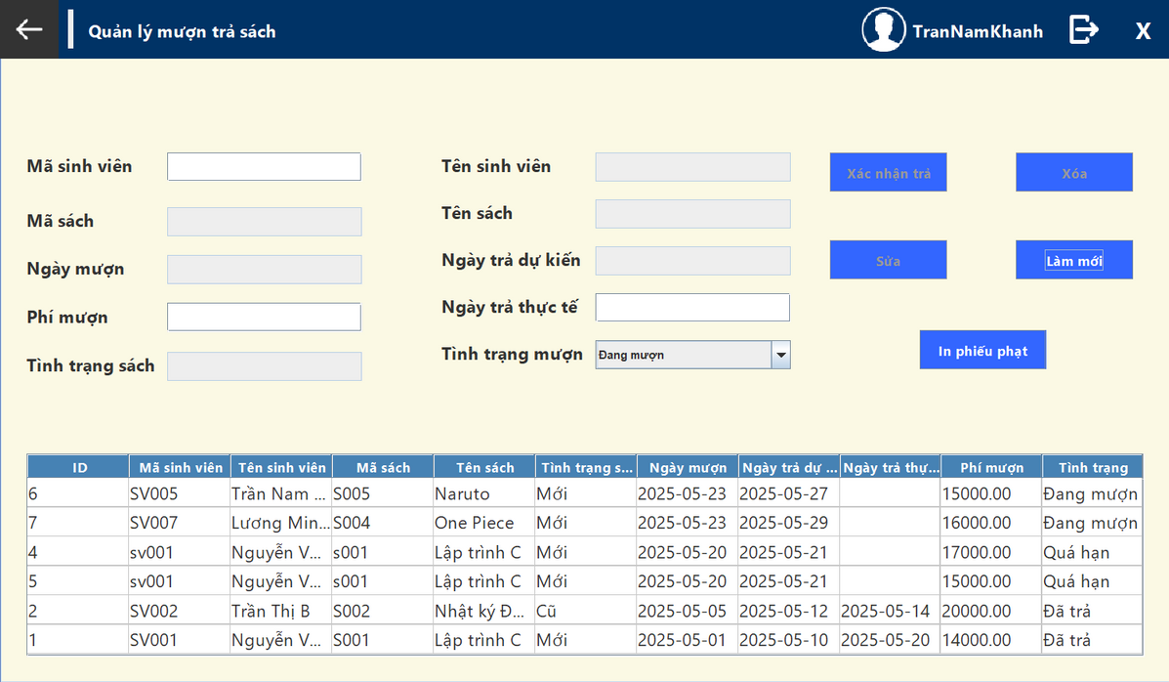
6. Quản lý mượn trả
6.2 Quản lý lịch sử
Mã sinh viên được lấy từ kho dữ liệu để làm thủ tục mượn trả sách.
Có thể dùng để tìm kiếm theo msv
In ra phiếu phạt theo quy định

Slide 16
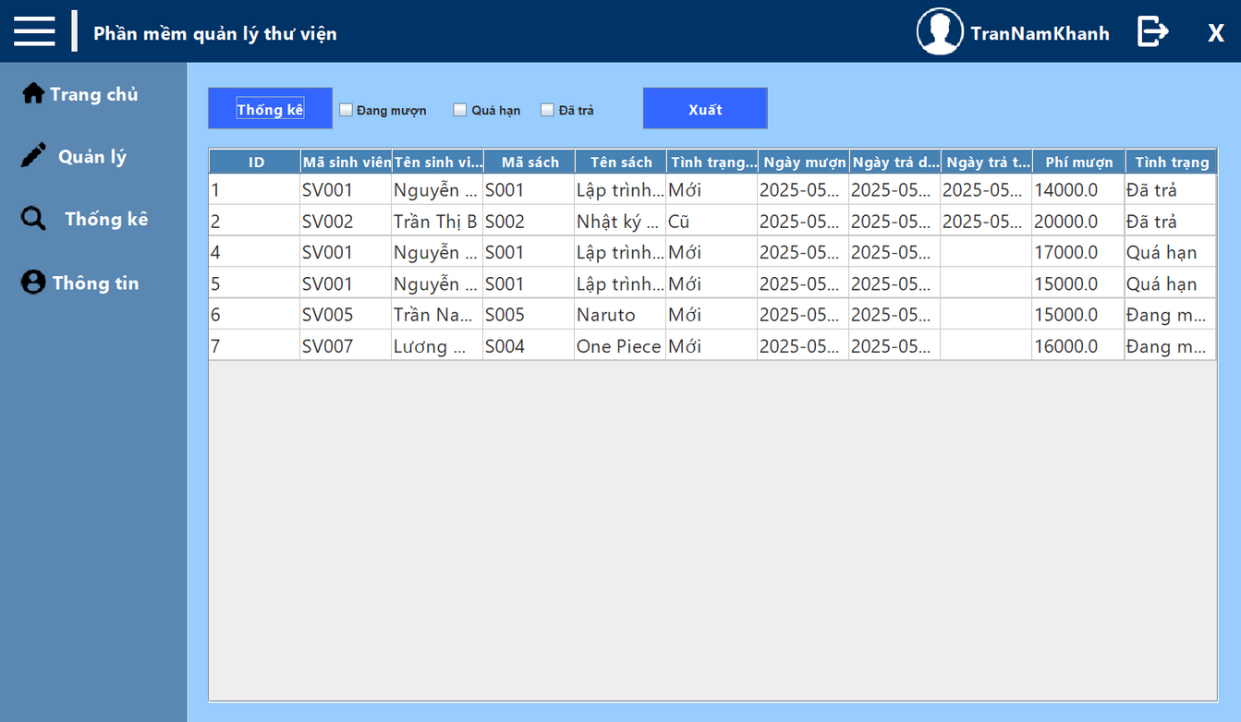
7. Thống kê
Xuất file
Hiển thị thông tin đã lọc từ check box

Slide 17
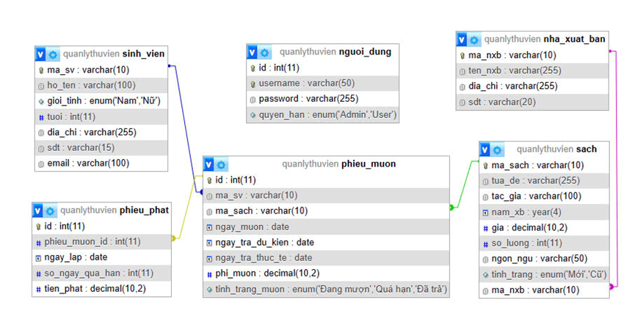
8. Thiết kế database

Slide 18
Tổng kết
Trong bối cảnh công nghệ thông tin phát triển mạnh mẽ, nhóm đã xây dựng thành công một hệ thống quản lý thư viện, đáp ứng nhu cầu quản lý sách, sinh viên, người dùng và hoạt động mượn trả.
Quá trình thực hiện giúp nhóm rèn luyện kiến thức lập trình, xử lý cơ sở dữ liệu và kỹ năng làm việc nhóm.
Hệ thống vận hành ổn định, giao diện đơn giản và hỗ trợ quản lý hiệu quả, tuy nhiên vẫn còn hạn chế như chưa có tính năng thông báo tự động, thiếu thống kê trực quan và mức độ bảo mật cơ bản.

Slide 19
Định hướng phát triển
Để khắc phục những hạn chế còn tồn tại và nâng cao chất lượng sản phẩm, nhóm đưa ra các đề xuất phát triển hệ thống trong tương lai như sau:
Bổ sung tính năng thông báo qua email (nhắc hạn trả, cảnh báo quá hạn).
Phát triển giao diện hiện đại, thân thiện với thiết bị di động.
Tích hợp thống kê trực quan bằng biểu đồ.
Nâng cao mức độ bảo mật: phân quyền chi tiết và mã hóa dữ liệu.
Xây dựng phiên bản web-based hoặc tích hợp cloud để thuận tiện sử dụng từ xa.

Slide 20

Thanks for watching

